Slide 1
IT日本語2
9.3_暗号化と認証(1)

Slide 2
目的と目標
目的
FEの内容を理解する
専門用語を使った日本語の文章を理解する
話す能力を改善する
目標
新しい言葉：
正しく読むことができる
意味を理解することができる
新しい言葉を使って作文できる
怖がらないで、自分の日本語で意見を話せる
日本語の文章をベトナム語に翻訳することができる

Slide 3
目次
ミニテストと復習
タイピング練習
カタカナ語の発声練習
文章の理解
聞き取り
宿題
Notes:
Google drive に提供します。

Slide 4
ミニテスト

Slide 5
ミニテスト
先週の勉強した「言葉」と「勉強した内容」のミニテストを実施します。
注意！
別々の席に座ってください。
話をしないでください。
不正行為をした場合は、失格となります。

Slide 6

ミニテスト
問題用紙を配布します
「学籍番号」と「名前」を正しく書いてください
本日の出席確認をします
時間は15分です
問題用紙を回収します
問題集を確認して復習します

Slide 7
ノート作成

Slide 8
ノート作成
(公開用）9.3_暗号化と認証(1)のファイルを開き コピーします。
自分用のフォルダーに格納します
自分が作成したファイルに自由に書き込めます
Notes:
Google drive に提供します。

Slide 9
タイピング練習

Slide 10

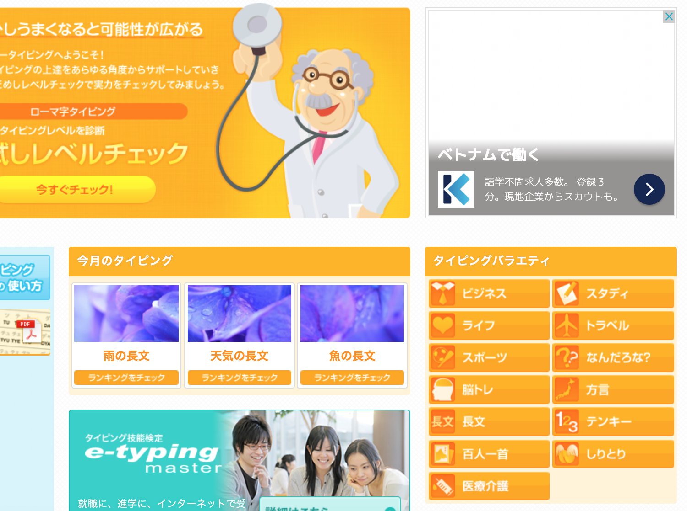
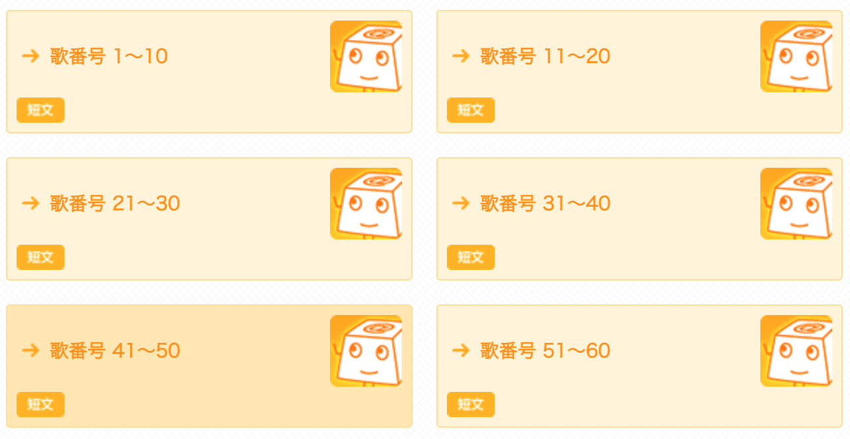
e-typing - 準備 -
最初に10分間タイピングを練習しましょう
「百人一首」を
クリック
「歌番号1〜10」をクリック
https://www.e-typing.ne.jp/

Slide 11
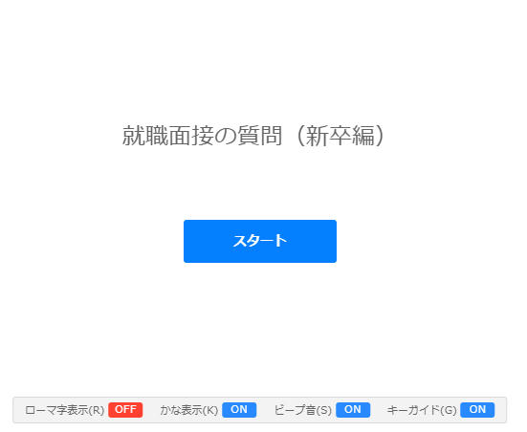
e-typing - 準備 -
「ローマ表示（R）」をOFFにしてください
11

Slide 12
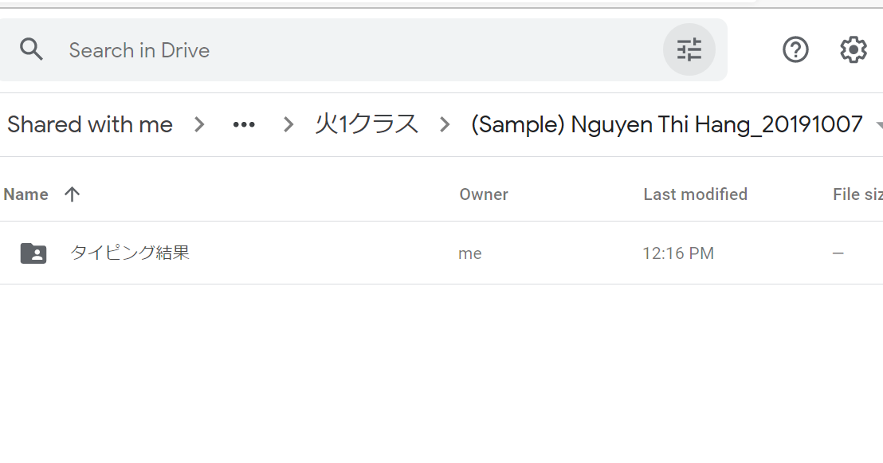
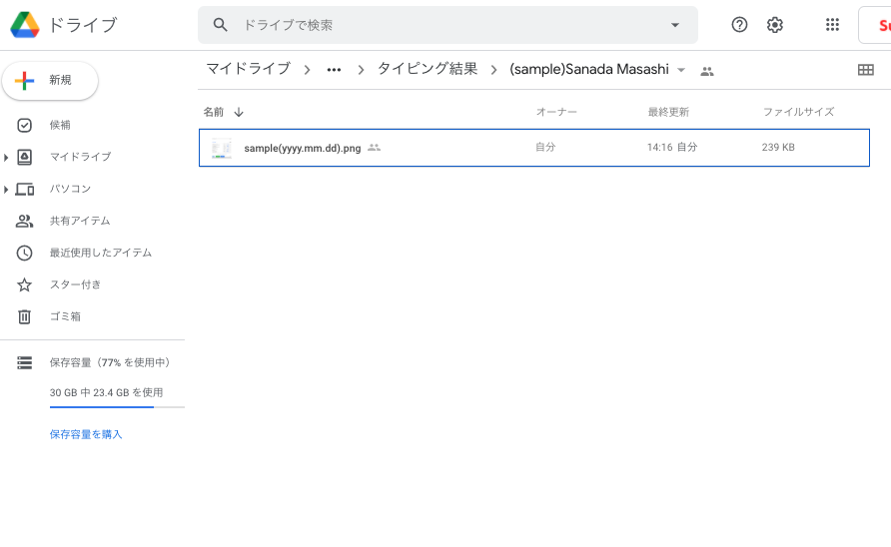
e-typing - 結果保存 -
・結果画面のキャプチャーを撮って、作成した自分用のフォルダに 入ってください。
・「タイピング結果」という子フォルダを作成して、本日の日付に したキャプチャを入れてください。
日付のファイル
12

Slide 13
アルファベット語

Slide 14
アルファベット語の発声練習
No | 英語 | カタカタ
1 | DES
2 | AES
3 | RSA
Notes:
5min 24

Slide 15
文章の理解

Slide 16
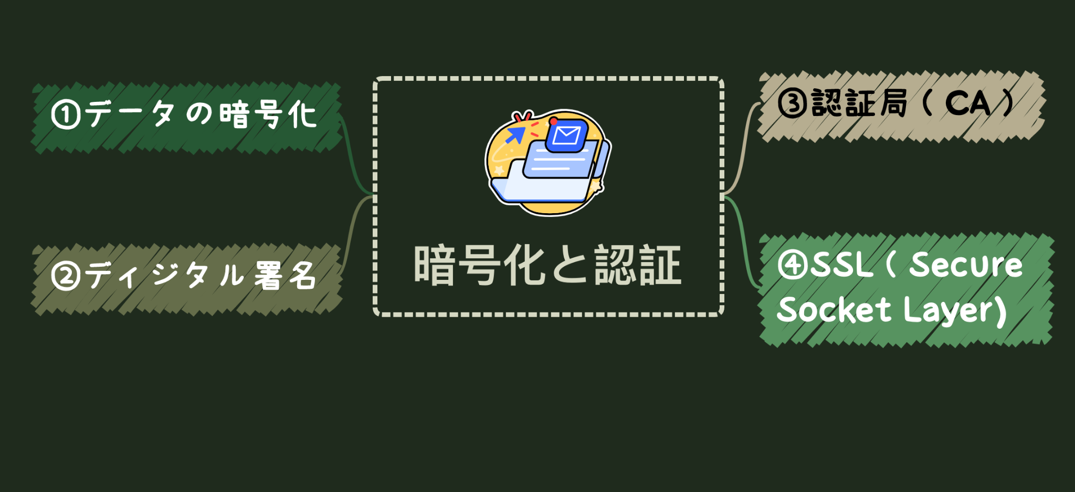
暗号化と認証の全体内容

Slide 17
暗号化と認証の全体内容

Slide 18
文章①
データの暗号化

Slide 19

データの暗号化
暗号化とは、その名のとおり、データを第三者には解読できない
「暗号文」に変換することです。暗号化することによって、たとえ
通信中にデータが他の人に盗まれてしまっても、データの内容を 知られることはありません。暗号化したデータを元に戻すことを復号といいます。
暗号化と復号には、それぞれ鍵を使ってデータを変換します。
鍵とは、データを変換するための特別なデータです。この鍵の違いによって、さまざまな暗号方式があります。
●共通鍵暗号方式
●公開鍵暗号方式

Slide 20

チームワーク
★ 漢字の読み方とカタカナ語を思い出しながら、 文章を読んでみよう！！
★ 友達と一緒にベトナム語に翻訳してみよう！
✅ 時間：8分
✅ 大きい声で発表する
✅ 友達と積極的に相談する
公開スライドの23〜24ページを開き確認してください

Slide 21
新しい言葉を読もう
No. | 新しい言葉 | 読み方
1 | 暗号化
2 | 第三者
3 | 解読する
4 | 暗号文
5 | 変換する
6 | 通信中
7 | 盗む
8 | 元に戻す
9 | 復号
10 | 共通鍵暗号方式
11 | 公開鍵暗号方式
Notes:
Google drive に提供します。

Slide 22
翻訳してみよう！

Slide 23
データの暗号化
Mã hóa dữ liệu
暗号化とは、その名のとおり、データを第三者には解読できない
「暗号文」に変換することです。暗号化することによって、たとえ 通信中にデータが他の人に盗まれてしまっても、データの内容を 知られることはありません。暗号化したデータを元に戻すことを復号 といいます。

Slide 24
データの暗号化
Mã hóa dữ liệu
暗号化と復号には、それぞれ鍵を使ってデータを変換します。
鍵とは、データを変換するための特別なデータです。この鍵の違い
によって、さまざまな暗号方式があります。
●共通鍵暗号方式
●公開鍵暗号方式

Slide 25
文章② 共通鍵暗号方式

Slide 26
共通鍵暗号方式
暗号化と復号に同じ鍵を使う暗号方式を共通鍵暗号方式といいます。 データの送信者と受信者が同じ共通鍵をもっている必要があります。
鍵はあらかじめ送信者から受信者へ配布しておきますが、鍵を盗まれてしまうと誰でも復号できてしまうので、鍵の受け渡しには注意が必要 です。
共通鍵暗号方式は、暗号化と復号の処理が速いのが特徴です。しかし、データを送る相手の数だけ鍵を作成する必要があるので、不特定多数の人にデータを送るときには不向きです。
代表的な共通鍵暗号方式には、DESやAESなどがあります。

Slide 27
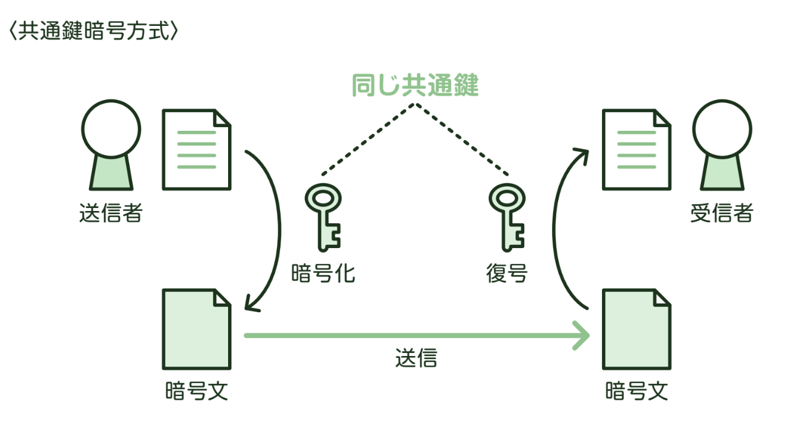
共通鍵暗号方式

Slide 28
チームワーク
★ 漢字の読み方とカタカナ語を思い出しながら、 文章を読んでみよう！！
★ 友達と一緒にベトナム語に翻訳してみよう！
✅ 時間：10分
✅ 大きい声で発表する
✅ 友達と積極的に相談する
公開スライドの31〜33ページを開き確認してください

Slide 29
新しい言葉を読もう
No. | 新しい言葉 | 読み方
1 | 暗号方式
2 | 送信者
3 | 受信者
4 | 配布する
5 | 受け渡し
6 | 注意
7 | 処理が速い
8 | 数
9 | 不特定多数の人
10 | 不向き
Notes:
Google drive に提供します。

Slide 30
翻訳してみよう！

Slide 31
共通鍵暗号方式 Mật mã khóa chung
暗号化と復号に同じ鍵を使う暗号方式を共通鍵暗号方式といいます。データの送信者と受信者が同じ共通鍵をもっている必要があります。
鍵はあらかじめ送信者から受信者へ配布しておきますが、鍵を盗まれてしまうと誰でも復号できてしまうので、鍵の受け渡しには注意が必要 です。

Slide 32
共通鍵暗号方式 Mật mã khóa chung
共通鍵暗号方式は、暗号化と復号の処理が速いのが特徴です。しかし、データを送る相手の数だけ鍵を作成する必要があるので、不特定多数の人にデータを送るときには不向きです。
代表的な共通鍵暗号方式には、DESやAESなどがあります。

Slide 33
共通鍵暗号方式 Mật mã khóa chung

Slide 34
文章③ 公開鍵暗号方式

Slide 35
公開鍵暗号方式
暗号化するときと復号するときに、それぞれ対になる2つの鍵を使う暗号方式を公開鍵暗号方式といいます。受信者は、あらかじめ暗号化に使う
公開鍵をインターネットなどで公開しておき、送信者はその鍵を使ってデータを暗号化します。復号は、受信者がもっている秘密鍵で行います。公開鍵は公開してもかまいませんが、秘密鍵は受信者以外には知られないようにしなくてはなりません。
鍵を公開しているので、不特定多数の相手からデータを受け取るのに
向いていますが、暗号化と復号の処理に時間がかかるという短所が
あります。代表的な公開鍵暗号方式には、巨大な数の素因数分解の困難さを利用したRSAや楕円曲線暗号などがあります。

Slide 36
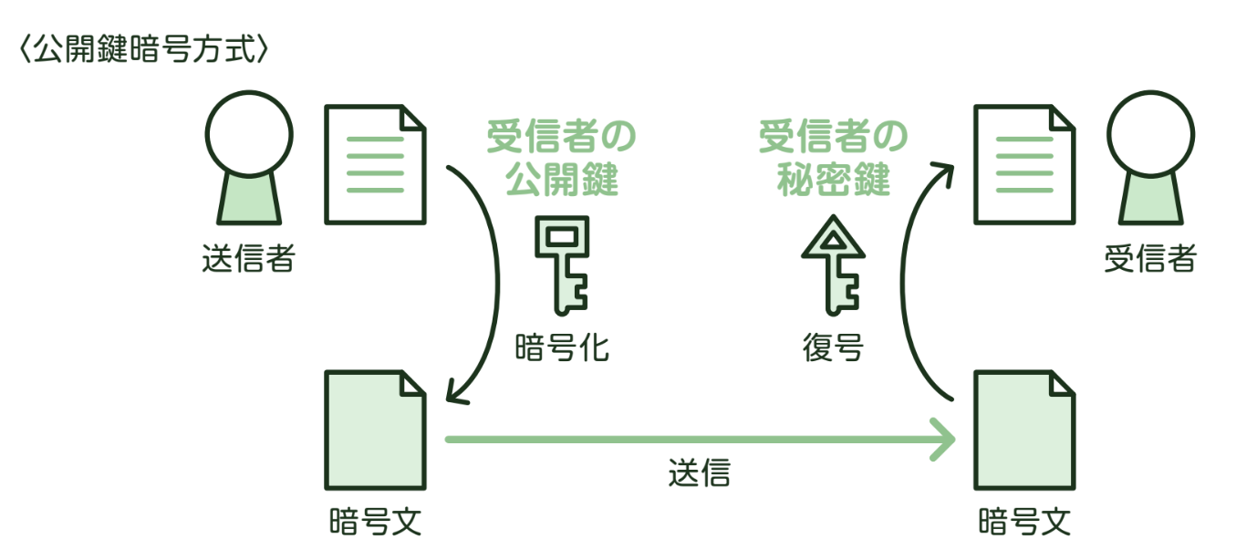
公開鍵暗号方式

Slide 37
チームワーク
★ 漢字の読み方とカタカナ語を思い出しながら、 文章を読んでみよう！！
★ 友達と一緒にベトナム語に翻訳してみよう！
✅ 時間：10分
✅ 大きい声で発表する
✅ 友達と積極的に相談する
公開スライドの40〜42ページを開き確認してください

Slide 38
新しい言葉を読もう
No. | 新しい言葉 | 読み方
1 | 秘密鍵
2 | 公開鍵
3 | 不特定
4 | 多数の相手
5 | 受け取る
6 | 向く
7 | 短所
8 | 代表的
9 | 巨大
10 | 素因数分解
11 | 楕円曲線暗号
Notes:
Google drive に提供します。

Slide 39
翻訳してみよう！

Slide 40
公開鍵暗号方式 Mật mã khóa công khai
暗号化するときと復号するときに、それぞれ対になる2つの鍵を使う
暗号方式を公開鍵暗号方式といいます。受信者は、あらかじめ暗号化に使う公開鍵をインターネットなどで公開しておき、送信者はその鍵を使ってデータを暗号化します。復号は、受信者がもっている秘密鍵で
行います。公開鍵は公開してもかまいませんが、秘密鍵は受信者以外には知られないようにしなくてはなりません。

Slide 41
公開鍵暗号方式 Mật mã khóa công khai
鍵を公開しているので、不特定多数の相手からデータを受け取るのに
向いていますが、暗号化と復号の処理に時間がかかるという短所が
あります。代表的な公開鍵暗号方式には、巨大な数の素因数分解の困難さを利用したRSAや楕円曲線暗号などがあります。

Slide 42
公開鍵暗号方式 Mật mã khóa công khai

Slide 43
聞き取り

Slide 44
聞き取り
1. 聞き取りの問題を配ります
2. 本文の内容を確認してください
3. 音声を2回流します
1回目：通常スピードで音声を流す
2回目：途中で一時停止しながら通常スピードで音声を流す
4. 聞き取れた言葉を①〜⑩の該当入力欄に入力してください。
※漢字が分からない場合はひらがなで入力してもOKです。

Slide 45

聞き取り
聞き取れた言葉を（ ）に書きなさい。
データの暗号化
暗号化とは、データを第三者には（①）「暗号文」に （②）ことです。
暗号化したデータを（③ ）ことを復号といいます。
暗号化と復号には、（④ ）データを変換します。 鍵とは、データを（⑤ ）の特別なデータです。
この鍵の違いによって、さまざまな暗号方式があります。

Slide 46
聞き取り
聞き取れた言葉を（ ）に書きなさい。
共通鍵暗号方式 | 送信者と受信者が同じ（① ）をもって、 暗号化と復号をします。
 | 暗号化と復号の処理が（② ）ですが、不特定 多数の人にデータを送るときには（③ ）です。
公開鍵暗号方式 | 送信者は受信者の（④ ）を使って暗号化します。復号は受信者が持っている（⑤ ）で行います。
 | 不特定多数の相手からデータを受け取るのに （⑥ ）いますが、暗号化と復号の処理に （⑦ ）という短所があります。

Slide 47
宿題

Slide 48
宿題
宿題が3つあります。
宿題① Quizletアプリによって勉強した内容を復習する
宿題② 次の授業で使う語彙リストを予習する 宿題③ 次の授業で勉強する内容について調べる
提出期限：「次の授業の前日 18:00 まで」
次のスライドでそれぞれの宿題について説明します。

Slide 49
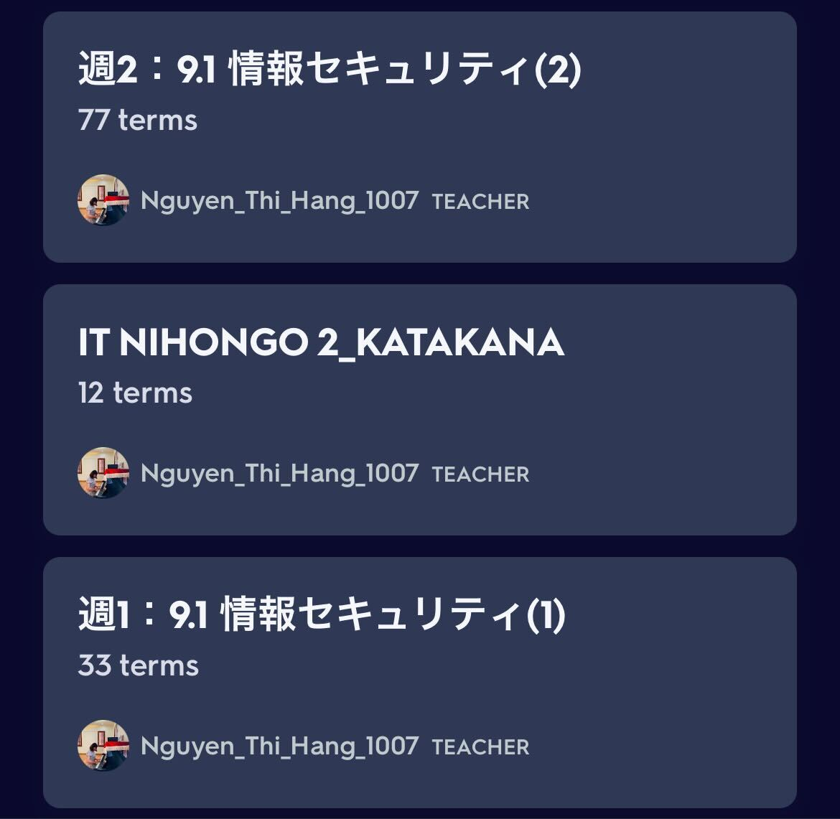
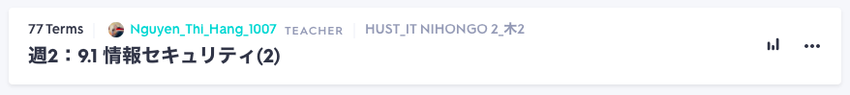
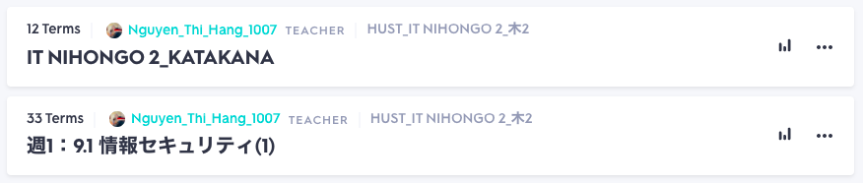
宿題①
Quizletアプリによって勉強した内容を復習する
自分が参加したクラスの勉強セットを使って復習してください
ウェブサイトのイメージ
アプリのイメージ
Notes:
３分

Slide 50

宿題②
語彙リストを予習しておいてください。
7回目の予習語彙リストのシートをコピーして、 1回目の授業の宿題で作成した自分用の語彙一覧ファイルに格納します
言葉の読み方と意味を勉強してから、 例文を作成して「例文」列に記載します

Slide 51

宿題③
7回目の授業では、引き続き「暗号化と認証」を勉強します。
以下の内容を調べて来てください
① Chữ ký điện tử
② Cơ quan cấp chứng chỉ (CA)
③ Lớp cổng bảo mật SSL

Slide 52
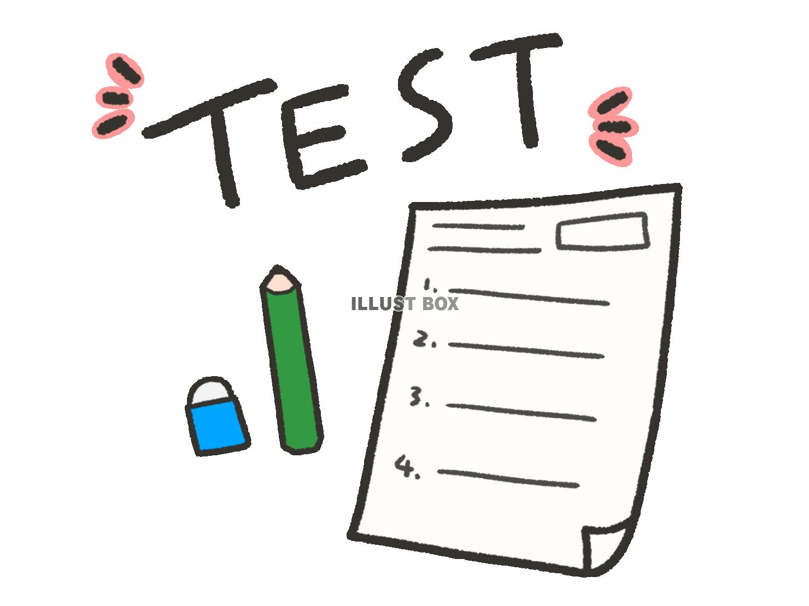
ミニテスト
来週の授業で
勉強した内容について
ミニテストを実施します
しっかり復習しておいてください！

Slide 53
今日の授業は終わりです
また会いましょう
Hẹn gặp lại lần sau

